Slide 1



Bài 24:
Luyện tập chung

Slide 2
Tiết 1

Slide 3
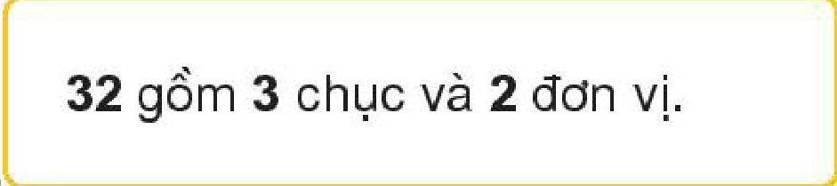
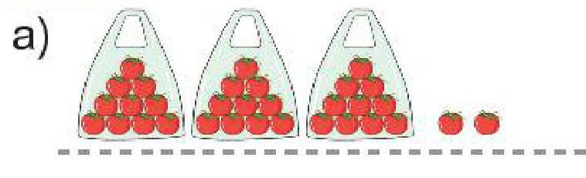
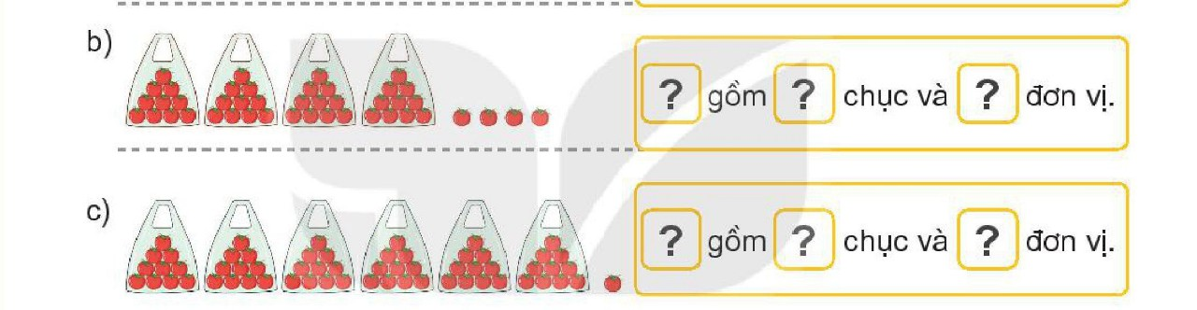
1. Số?
44
4
4
61
6
1

Slide 4
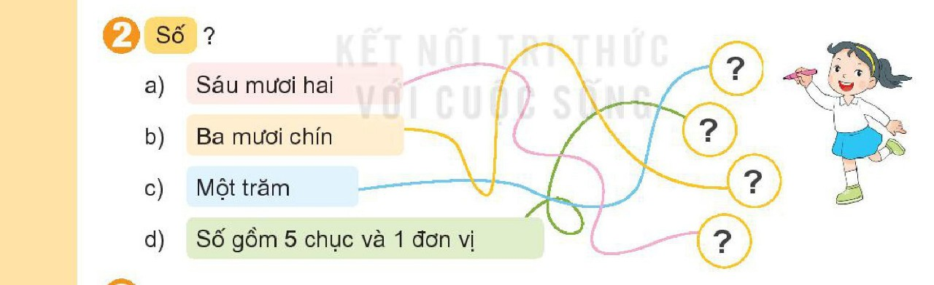
100
51
39
62

Slide 5

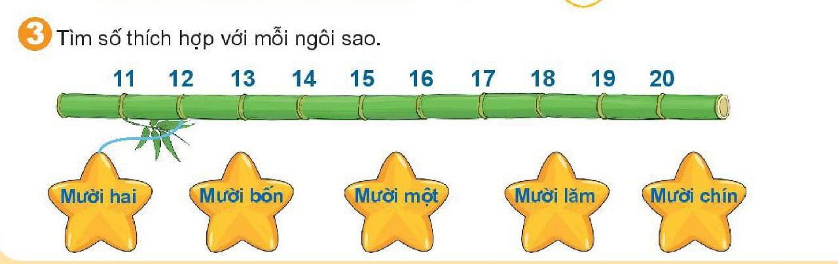

Slide 6


Slide 7
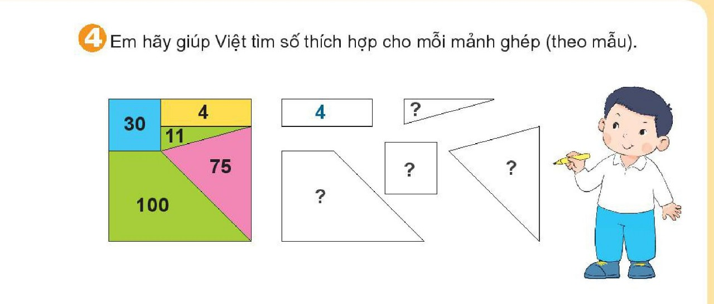
11
30
75
100

Slide 8
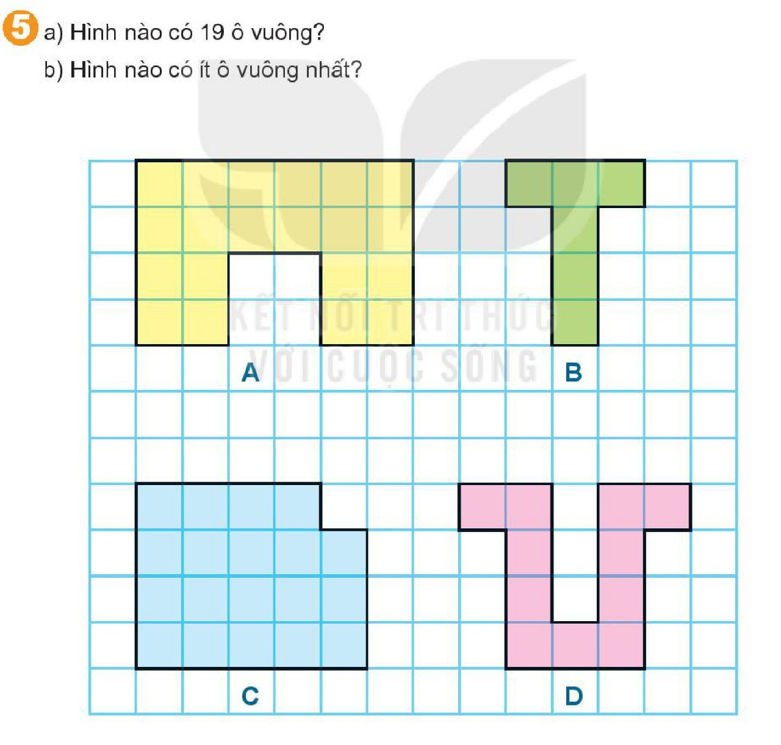
Hình B có ít ô vuông nhất
Hình C có 19 ô vuông

Slide 9
Củng cố - Dặn dò

